Slide 1
AI-Powered Habit Tracker
Команда:
Teamlead: Своровской Кирилл
Backend: Бурнаев Иларион, Своровской Кирилл
Frontend: Борисов Максим, Чунтомов Данил
QA: Дмитриев Евгений

Slide 2

О ПРОЕКТЕ
Умный трекер привычек с искусственным интеллектом
Основные тезисы проекта:
Цель: мотивация и анализ через персонализированные AI-советы
Полностью локальный AI (Ollama) без облачных сервисов и VPN
Аналитика: ежедневная сводка, связь с погодой,
городская статистика
Основной стек:
Backend: .NET 10, NET Core Web API, Entity Framework Core
xUnit + Moq, NET Core Identity + JWT
Frontend: React, Zustand, SCSS, Vite
QA: Postman + Newman, JS, Playwright, k6, Python, Flask

Slide 3




Командная работа и процессы
Команда из пяти человек:
Процесс: feature-ветки, код-ревью
Автоматические билды и >130 юнит-тестов

Slide 4
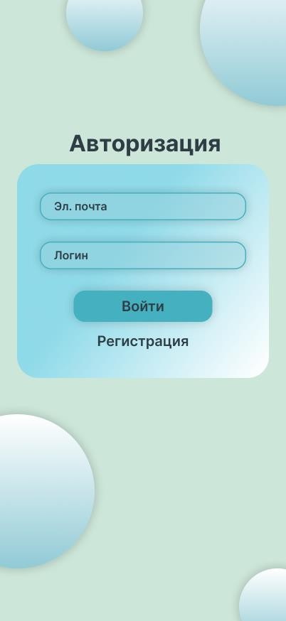
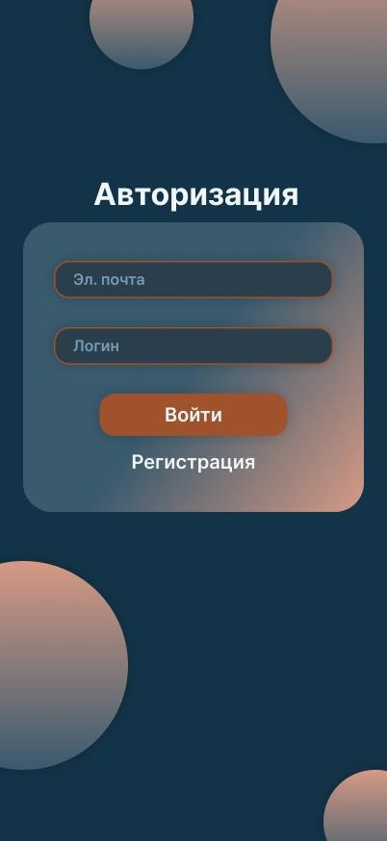
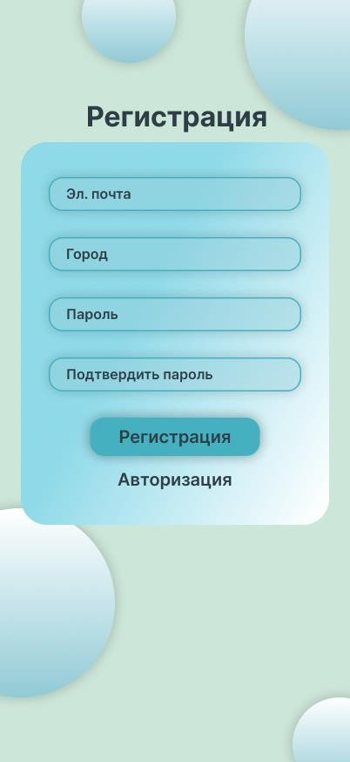
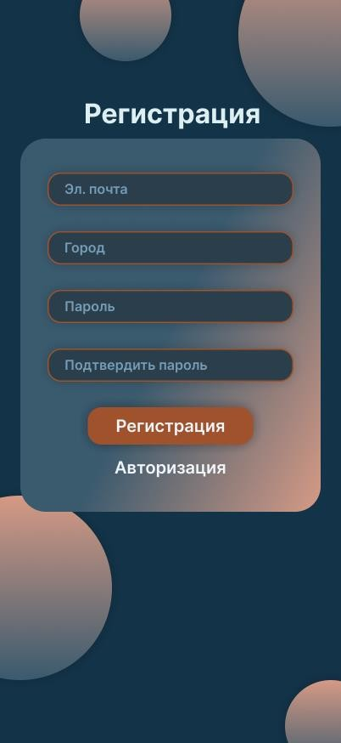
Страницы
Авторизация, регистрация
светлая
тёмная
светлая
тёмная

Slide 5
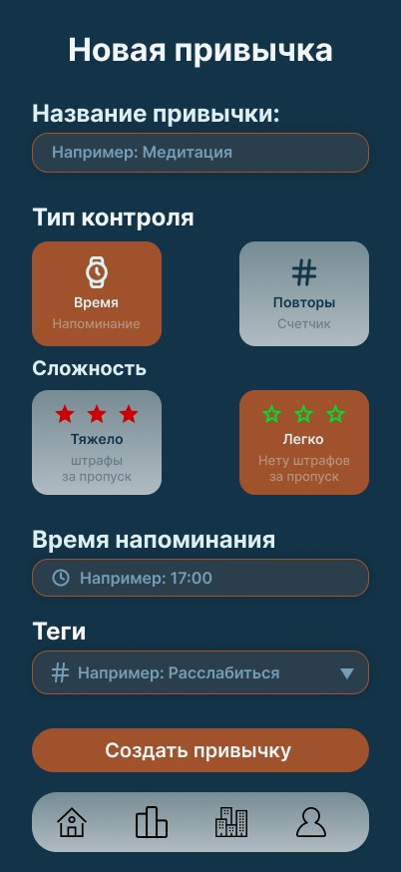
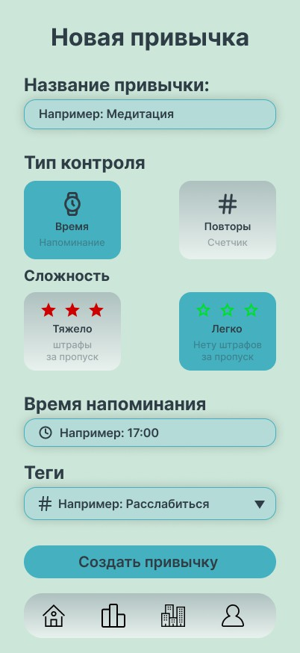
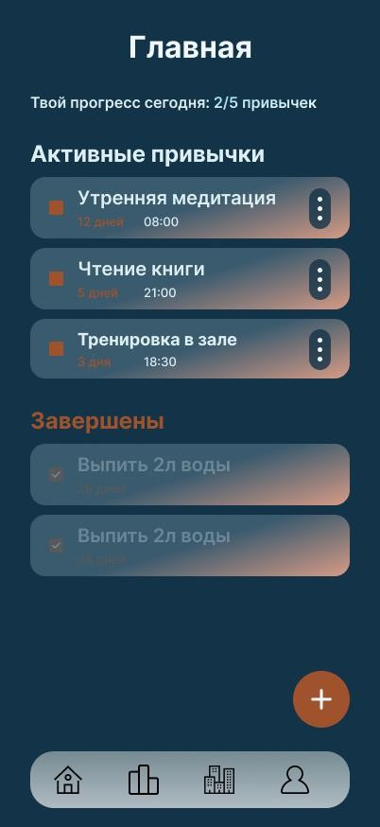
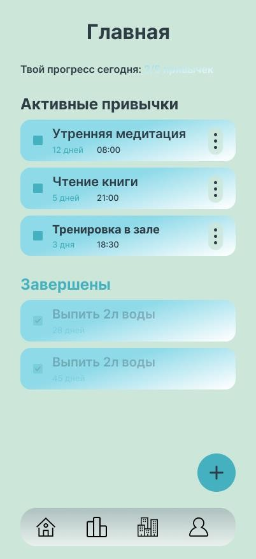
Добавление привычки и главная страница

Slide 6
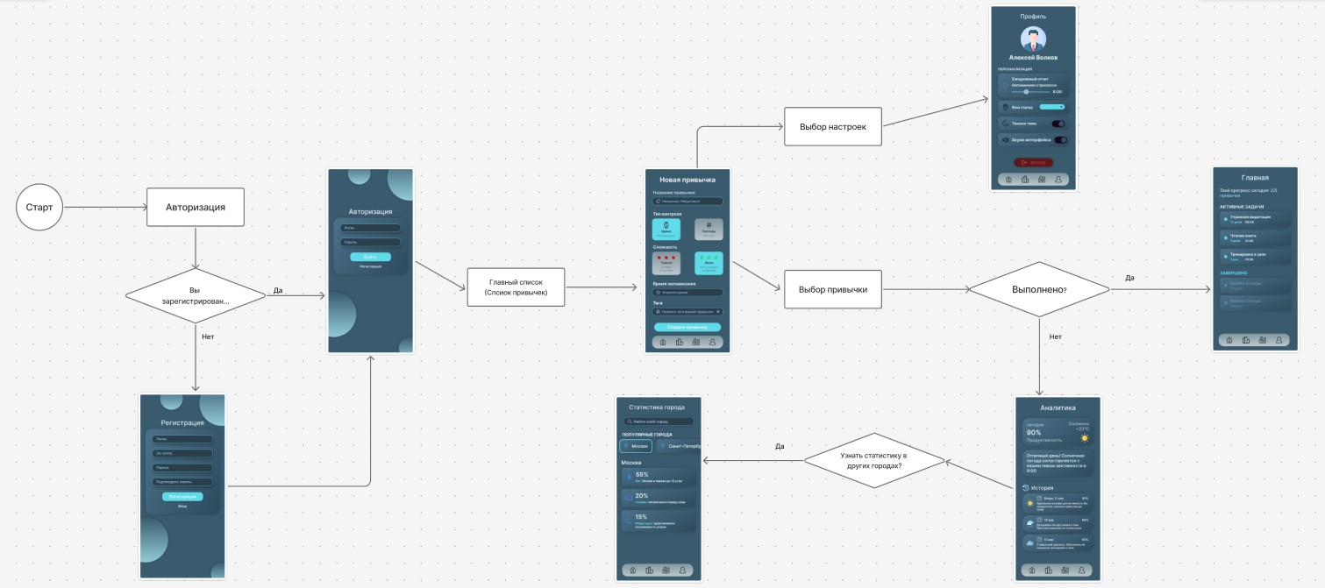
User Flow

Slide 7
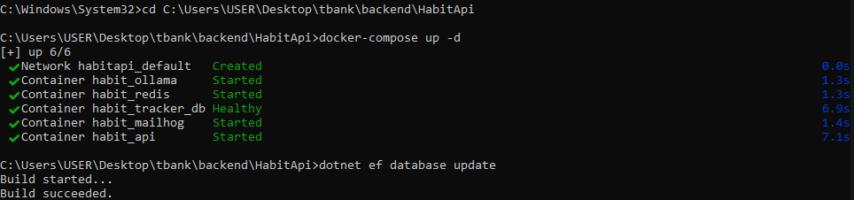
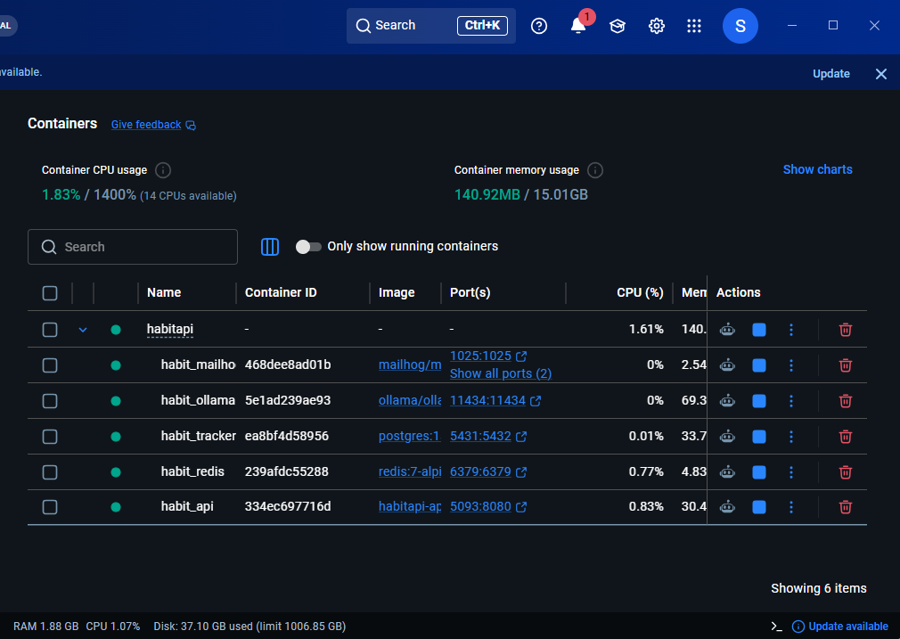
DOCKER
Микросервисы в Docker-контейнерах:
ASP .NET Core Web API
PostgreSQL
Redis
Ollama (LLM)
Вся инфраструктура в одном Docker-compose
Использование переменных окружения
Автономная работа без внешних сервисов

Slide 8
Ключевые фичи backend
Безопасная аутентификация и авторизация:
JWT-токены с подтверждением email через MailHog
Хеширование паролей (BCrypt) и защита от brute force (Rate Limiter)
Куки HttpOnly + SameSite Strict
Интеграция с погодным API:
Реальные данные с OpenWeatherMap
Кэширование в Redis и Polly Retry для отказоустойчивости
Искусственный интеллект (Ollama):
Локальная LLM (Vikhr‑Llama) - не требует облака и VPN
Генерация мотивационных советов и ежедневной аналитики
Fallback‑сообщения и таймауты для стабильной работы

Slide 9
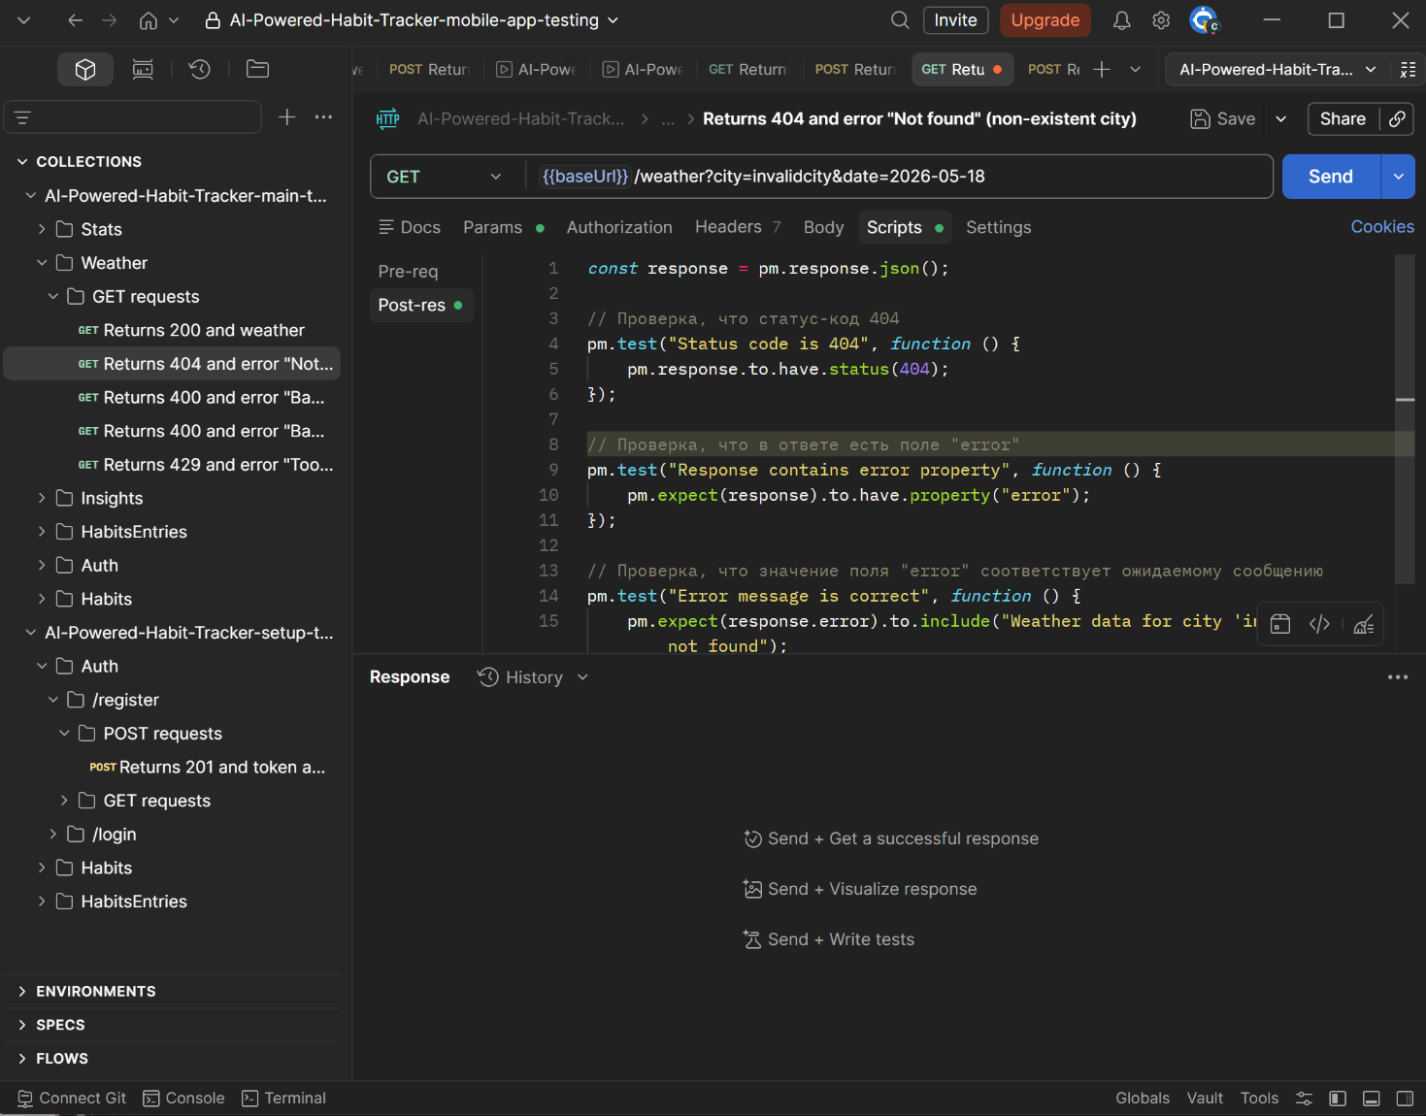
Автоматическое тестирование
Качество на всех уровнях
E2E-тесты (Playwright)
Тестирование безопасности
API-тесты
Нагрузочное тестирование

Slide 10
Результаты
Полноценный REST-API с 19 рабочими эндпоинтами.
Локальный ИИ-ассистент: внедрена LLM (Ollama), работающая полностью автономно.
Отказоустойчивость: настроены Rate Limiting, Polly Retry, кеширование погоды в Redis.
Гибкая система привычек: поддержка двух типов.
Интеграции: реализована работа с OpenWeatherMap, SMTP (MailHog), JWT.

Slide 11
СПАСИБО ЗА ВНИМАНИЕ

